Slide 1
以CSS設定文字格式
Cascade Style Sheet
Text Styling

Slide 2
大綱
字型
顏色
對齊方式
底線、刪除線以及其他
間距調整與陰影
控制清單符號與編號

Slide 3
字型與字體的變化
改變文字大小－font-size
選擇字型－font-family
設定文字粗細－font-weight
設定斜體字－font-style
轉換英文字母大小寫－text-transform
加上頂線、底線與刪除線－text-decoration
同時設定多種屬性－font

Slide 4
字型 font-family
font-family 字型名稱
font-family: "Courier New", Courier, monospace;
Fallback：
如果不支援第一個字型，則以第二個字型替代，再不然以第三個字型替代。
你覺得很炫的字型，別人的電腦上未必有！
Notes:
http://www.w3schools.com/cssref/

Slide 5
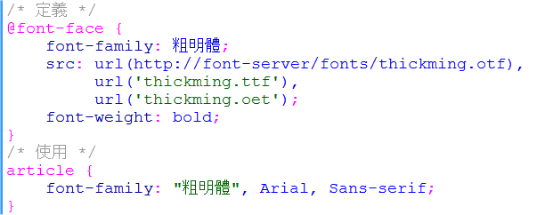
字型 font-face
CSS3 @font-face 字型定義規則
Notes:
http://blog.yam.com/hanasan/article/61966042

Slide 6
字型 font-face
字型檔的類型
TTF (.ttf) TrueType font Windows 普遍採用的字型
OTF (.otf) OpenType font 跨平台使用的字型
EOT (.eot) Embedded OpenType IE 6,7,8,9
要注意版權！

Slide 7
字型 font-size
font-size: 字型大小
font-size: 12px; /* 固定點數 */
font-size: large; /* 絕對大小 */
font-size: smaller; /* 相對大小 */
W3 Schools 測試頁

Slide 8
度量單位
單位名稱 | 說明
px(pixel) | 像素點，圖點，螢幕上的一個點
pt(point) | 點數，印刷用的單位，1pt=1/72英吋
pc(picas) | 印刷用的單位，1pc=12pt
mm(millimeter) | 公釐，毫米，1mm=0.1cm=0.001m
cm(centimeter) | 公分，厘米，1cm=0.01m
in(inch) | 英吋，1英吋=0.0254m=2.54cm=72pt=6pc
em | 一個小寫的 m 字元的寬度
ex | 一個小寫的 x 字元的寬度
畫質 72 DPI (Dot Per Inch) 表示 1 英吋=72px
盡量使用相對大小的 em，因為老人家偏好大字的佈景主題。
Notes:
https://www.w3.org/Style/Examples/007/units.zh_HK.html

Slide 9
字型 font-style
font-style 設定字體傾斜
font-style: italic; /* 斜體字 */
font-style: normal; /* 正常字 */
font-style: inherit; /* 繼承上層字體 */

Slide 10
字型 font-weight
font-weight 設定字體粗細
font-weight: bold; /* 粗體 */
font-weight: bolder; /* 更粗 */
font-weight: lighter; /* 更細 */
font-weight: normal; /* 正常 */
font-weight: 400;
值：100, 200, 300, …, 900
400 相當於 normal
700 相當於 bold

Slide 11
轉換英文字母大小寫 text-transform
uppercase
英文字母轉大寫 GOOD MORNING
lowercase
英文字母轉小寫 good morning
capitalize
英文單字首字大寫（第 1 個字母大寫） Good Morning
none
恢復原本的大小寫狀態
W3 Schools 測試頁

Slide 12
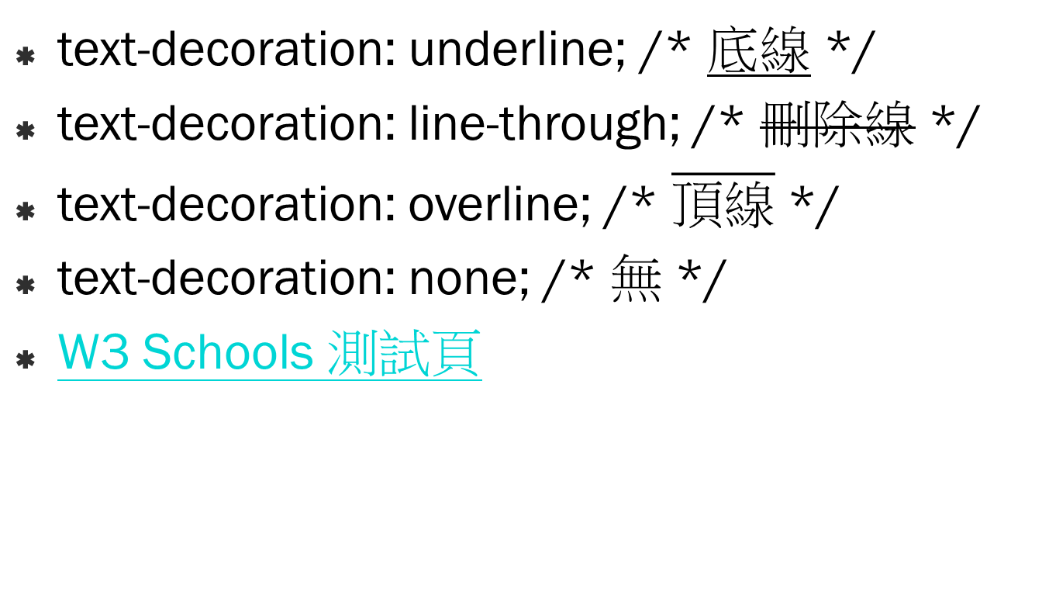
底線、刪除線以及其他
text-decoration: underline; /* 底線 */
text-decoration: line-through; /* 刪除線 */
text-decoration: overline; /* $\overline{頂線}$ */
text-decoration: none; /* 無 */
W3 Schools 測試頁

Slide 13
水平對齊 text-align
text-align: left; /* 靠左 */
text-align: center; /* 靠中央 */
text-align: right; /* 靠右 */
text-align: justify; /* 調整字距讓各行等寬 */

Slide 14
垂直對齊 vertical-align
top 緊靠顯示區域之上緣對齊
text-top 緊靠上一層標籤所包含文字之上緣對齊
bottom 緊靠顯示區域之下緣對齊
text-bottom緊靠上一層標籤所包含文字之下緣對齊
middle 緊靠上一層標籤所包含文字之中央對齊
super 將文字設為上標字 E=MC²
sub 將文字設為下標字 H₂O

Slide 15
文字顏色
設定文字顏色
color:red;
color:#0000FF;
設定背景顏色
background-color:#FF0;
background-color:yellow;
光的三原色：紅綠藍（RGB）
顏色設定值：每一個顏色一個位元組（Byte）
#FF0000 或 #F00 紅
#00FF00 或 #0F0 綠
#0000FF 或 #00F 藍

Slide 16
間距調整與陰影
調整字間距
text-align: justify;
text-justify: inter-word;
W3 Schools 測試頁
陰影
text-shadow: h-shadow v-shadow blur color;
例：text-shadow: 2px 2px #ff0000;
W3 Schools 測試頁

Slide 17
控制清單符號與編號
list-style: list-style-type list-style-position list-style-image
list-style-type
設定項目符號
設定編號數字
list-style-position
設定項目符號的位置
list-style-image
以圖片取代項目符號

Slide 18
結語
以 CSS 樣式設定文字的字型、字體、對齊方式、顏色
配合 <div>、<span> 或 CSS Class Selector 套用於文章之中的特定位置
Notes:
http://kourge.net/files/nvu/pres.html

